Slide 1



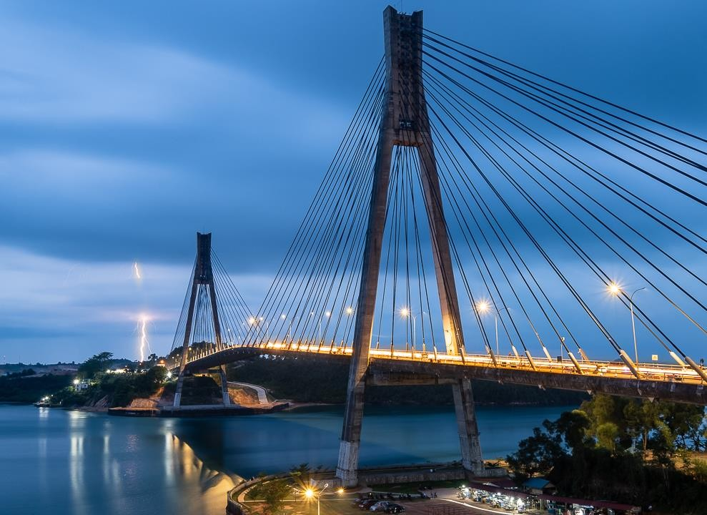



EVALUASI PENYALURAN DAK FISIK 2024 & MEKANISME PENYALURAN DAK FISIK 2025
KPPN Bantaeng, 22 April 2025
© 2022 Direktorat Jenderal Perbendaharaan

Slide 2
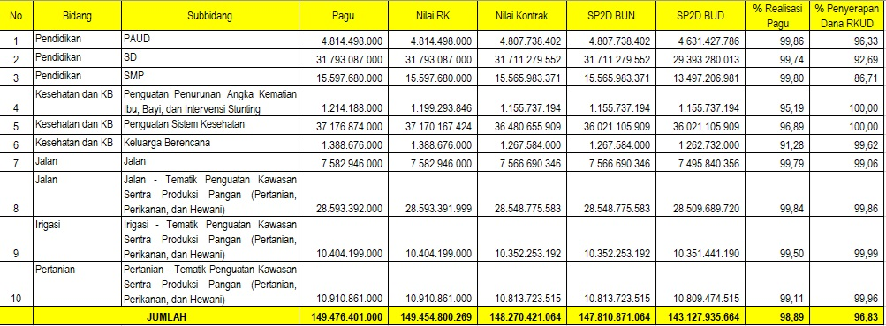

EVALUASI PENYALURAN TAHUN 2024
KAB. BULUKUMBA
Total realisasi Rp 147,81 milyar atau 98.89% dari total pagu & penyerapan dari RKUD sebesar Rp143,12 milyar atau 96,83%.
Penyaluran DF tercepat tgl 13 Mei 2024, Bidang Jalan
Penyaluran DF paling lambat Bidang Pendidikan, dan Bidang Kesehatan & KB (Subbidang Penguatan Sistem Kesehatan
Rekonsiliasi Sisa DAK Fisik s.d. 2023 telah terverikasi dan Disetujui KPPN sebesar Rp3.411.205.893
Terdapat Subbidang yang Penyerapan dana dari RKUD di bawah 90% yaitu Subbidang SMP
INDONESIAN TREASURY
2

Slide 3
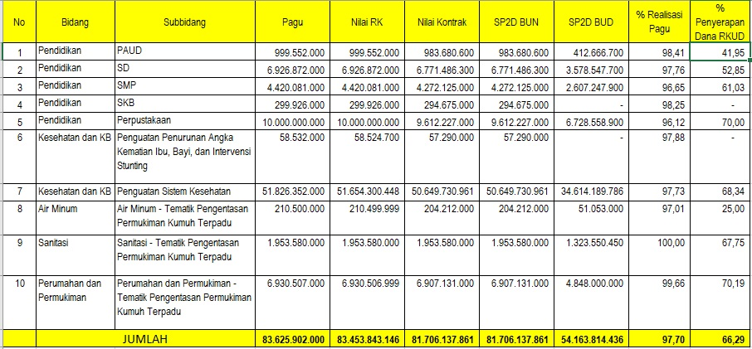
EVALUASI PENYALURAN TAHUN 2024
KAB. BANTAENG
Total realisasi Rp 81,70 milyar atau 97.70% dari total pagu & penyerapan dari RKUD sebesar Rp54,16 milyar atau 66,29%.
Penyaluran DF Tahap I tercepat tgl 24 Juli 2024, Sub bidang Perpustakaan.
Penyaluran DF paling lambat Bidang Pendidikan, dan Bidang Kesehatan & KB (Subbidang Penguatan Sistem Kesehatan)
Rekonsiliasi Sisa DAK Fisik s.d. 2023 telah terverikasi dan Disetujui KPPN sebesar Rp1.549.920.719
Data penyerapan di RKUD semua bidang masih di bawah 90%
INDONESIAN TREASURY
3

Slide 4
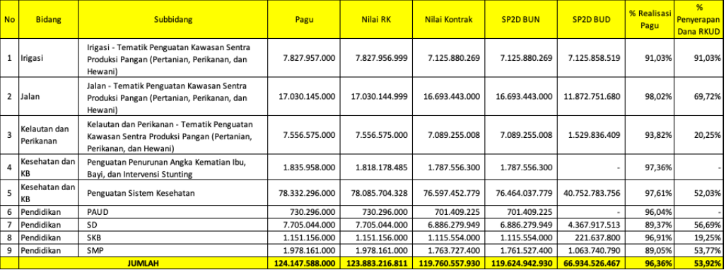
EVALUASI PENYALURAN TAHUN 2024
KAB. JENEPONTO
Total realisasi Rp 119,62 milyar atau 96.36% dari total pagu & penyerapan dari RKUD sebesar Rp66,93 milyar atau 53,92%.
Penyaluran DF paling lambat Tahap I pada tgl. 2 Agustus 2024 (semua bidang), Tahap III tgl 18 Des 2024 (Bidang Pendidikan, Bidang Kesehatan & KB)
Rekonsiliasi Sisa DAK Fisik s.d. 2023 telah terverikasi dan Disetujui KPPN sebesar Rp5.347.297.641
Data penyerapan di RKUD untuk Sebagian besar bidang masih di bawah 90%
INDONESIAN TREASURY
4

Slide 5
Permasalahan Penyaluran DAK Fisik TA 2024
Permasalahan
Ketentuan dan Aplikasi terkait DAK Fisik, baru siap di bulan Mei 2024, sehingga OPD melaksanakan Kegiatan PBJ DAK Fisik setelah ditetapkan ketentuan tentang DAK Fisik
Permasalahan dalam proses Penyaluran Tahap I, OPD melakukan penginputan/perekaman data kontrak kegiatan pada aplikasi OMSPAN TKD namun dokumen fisik kontrak tidak langsung disampaikan kepada APIP, sehingga pihak APIP tidak dapat langsung melakukan reviu terhadap data kontrak. Dokumen Fisik kontrak baru disampaikan OPD menjelang batas waktu penyampaikan kontrak secara bersamaan, sehingga pihak APIP harus melakukan reviu kontrak yang banyak dengan waktu dan SDM yang terbatas.
Permasalahan dalam proses Penyaluran Tahap II, OPD tidak langsung melakukan input SP2D BUD Tahap I di aplikasi OMSPAN TKD, sehingga data penyerapan dana tahap I tidak muncul pada aplikasi OMSPAN TKD, dan data SP2D BUD baru diinput dan disampaikan ke pihak APIP menjelang batas waktu penyaluran DAK Fisik Tahap II;
Permasalahan dalam proses Penyaluran DAK Fisik Tahap III, OPD tidak langsung melakukan input SP2D BUD di aplikasi OMSPAN TKD, sehingga data penyerapan dana tahap II tidak muncul pada aplikasi OMSPAN TKD, dan data SP2D BUD baru diinput dan disampaikan ke pihak APIP menjelang batas waktu penyaluran DAK Fisik Tahap III;
Permasalahan dalam proses penyaluran DAK Fisik khusus kontrak sekaligus dengan rekomendasi, disebabkan pihak penyedia barang terlambat mengirimkan barang ke pihak OPD, atau Sebagian barang yang terdapat di dalam kontrak tidak tersedia atau tidak memenuhi spesifikasi dalam kontrak.

Slide 6
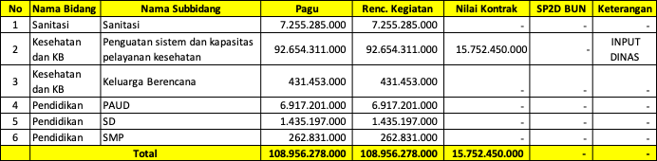
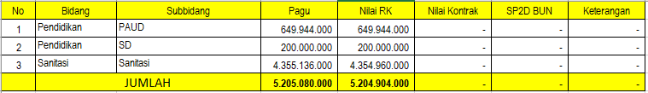
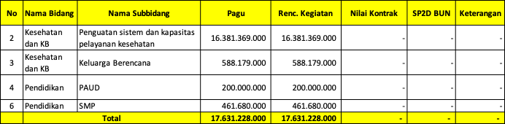
MONITORING PENYALURAN TAHUN 2025
KAB. BULUKUMBA
KAB. BANTAENG
KAB. JENEPONTO
INDONESIAN TREASURY
6

Slide 7








PENYALURAN DAK FISIK
Penyaluran DAK Fisik dilakukan melalui pemindahbukuan dari RKUN ke RKUD setelah Pemda memenuhi
persyaratan salur untuk setiap tahapan nya.
Kode akun yang digunakan untuk penyaluran DAK Fisik Penugasan adalah 631212.
Pagu Subbidang s.d Rp1 Miliar
Tahap I
Disalurkan Per Jenis Per Bidang/ Subbidang
Sekaligus
Bertahap
Tahap II
Rekomendasi K/L Teknis
Tahap III
Bertahap + Sekaligus
Rekomendasi
DAK Fisik disalurkan dengan mekanisme bertahap, sekaligus dan sebagian bertahap sebagian sekaligus
Mekanisme Bertahap disalurkan dalam 3 tahap
Mekanisme Sekaligus dibedakan menjadi 2 (dua) : DAK Fisik dengan pagu s.d Rp1 Miliar dan DAK Fisik sekaligus atas rekomendasi K/L
DAK Fisik sebagian bertahap sebagian sekaligus : bertahap disalurkan dengan 3 tahap dan sekaligus berdasarkan rekomendasi KL Teknis
INDONESIAN TREASURY
7

Slide 8






MEKANISME PENYALURAN DAK FISIK
Tidak
Tidak
Pagu Subbidang
DAK Fisik
Rekomendasi salur sekaligus?
s.d Rp1 M ?
Penyaluran Bertahap
Ya
Ya
Penyaluran
Sekaligus s.d. 1M
Tidak
Seluruh RK
direkomendasikan
Penyaluran Bertahap + Sekaligus Rekomendasi K/L
Ya
Penyaluran Sekaligus Rekomendasi K/L
INDONESIAN TREASURY
4

Slide 9








TAHAPAN PENYALURAN DAK FISIK
Penyaluran Sekaligus - Rekomendasi
(April s.d. 16 Desember Pukul 17.00 WIB)
Penyaluran Tahap III
(September s.d. 16 Desember Pukul 17.00 WIB)
Revisi RK
(s.d. 14 Maret)
Revisi RK akibat Bencana
(s.d. 30 September)
MARET
SEPTEMBER
DESEMBER
Tidak terpenuhinya
TAHUN
SEBELUMNYA
JULI
OKTOBER
persyaratan setiap Tahap
sd. batas waktu
yang
akan
PBJ/Kontrak/Perikatan
(s.d. 22 Juli)
Penyaluran Tahap II
(April s.d. 22 Oktober Pukul
17.00 WIB)
ditentukan menghentikan penyaluran DAK
Penetapan RK
(Nov s.d. Des)
Penyaluran Tahap I
(Februari s.d. 22 Juli Pukul 17.00 WIB)
Penyaluran Sekaligus s.d. Rp1 M
(April s.d. 22 Juli Pukul 17.00 WIB)
Fisik,
pendanaan penyelesaian kepada pihak ketiga menjadi tanggung jawab Pemerintah Daerah
INDONESIAN TREASURY

Slide 10




MEKANISME PENYALURAN DAK FISIK SEKALIGUS
SEKALIGUS S.D. Rp1 MILIAR
DOKUMEN PERSYARATAN
Peraturan Daerah APBD TA 2025
Laporan realisasi penyerapan dana dan capaian
output kegiatan DAK Fisik TA 2024
LHR APIP TA 2024
Foto dan titik koordinat
Laporan Sisa DAK Fisik
RK yang telah disetujui K/L Teknis
Daftar Kontrak Kegiatan
Daftar BAST *
*) untuk penyaluran sekaligus – rekomendasi K/L
Penyaluran : paling cepat April
Dokumen Persyaratan : Paling Lambat 22 Juli pukul 17.00 WIB
Disalurkan sebesar nilai kontrak yang di tagging batch
Tidak perlu input BAST di OMSPAN TKD
SEKALIGUS – REKOMENDASI K/L
Penyaluran : paling cepat April Dokumen Persyaratan : Paling Lambat 16 Desember pukul 17.00 WIB
Perekaman dan Persetujuan kontrak paling lambat 22 Juli pukul 17.00 WIB.
Disalurkan sebesar nilai daftar BAST
yang diajukan.
Dokumen persyaratan penyaluran nomor 1 s.d 6 dapat dipenuhi dari penyampaian persyaratan oleh bidang/subbidang lain atau disampaikan paling lambat tgl 22 Juli Pukul 17.00 WIB.
Dapat disalurkan dalam beberapa batch penyaluran
INDONESIAN TREASURY

Slide 11

DOK. SYARAT PENYALURAN DAK FISIK BERTAHAP
TAHAP I
TAHAP II
TAHAP III
Penyaluran : paling cepat Februari Dokumen Persyaratan :
Paling Lambat
Penyaluran : paling cepat April
Dokumen Persyaratan :
Paling Lambat
Penyaluran : paling cepat September Dokumen Persyaratan :
Paling Lambat
22 Juli (17.00 WIB)
22 Oktober (17.00 WIB)
16 Desember (17.00 WIB)
Perda APBD Tahun Berjalan
LRPD CO Pelaksanaan DAK Fisik TAYL
Foto dengan titik koordinat
RK yang telah disetujui K/L
Daftar Kontrak Kegiatan
Laporan Hasil Reviu APIP TAYL
Laporan Sisa dan Penggunaan Sisa DAK Fisik
Daftar Kontrak Kegiatan yang
bersifat final
Laporan Nilai Rencana Kebutuhan Dana untuk penyelesaian kegiatan dengan caput 100%
LRPD paling sedikit 75% dari dana yang diterima di RKUD Tahap I
Foto dengan titik koordinat
Laporan Hasil Reviu APIP Tahap I
Laporan Sisa dan Penggunaan Sisa DAK Fisik
Laporan Nilai Rencana Kebutuhan Dana untuk penyelesaian kegiatan dengan caput 100%
LRPD paling sedikit 90% dari dana yang diterima di RKUD Tahap II dan Capaian Output paling sedikit 70%
Foto dengan titik koordinat
Laporan Hasil Reviu APIP Tahap II
Laporan Sisa dan Penggunaan Sisa DAK Fisik
INDONESIAN TREASURY

Slide 12

BESARAN PENYALURAN DAK FISIK BERTAHAP
TAHAP I
TAHAP II
TAHAP III
KONTRAK PENYALURAN
*NRPK PENYALURAN
*NRPK
PENYALURAN
> 25% RK
Bertahap
25% RK
Bertahap
70% RK
dikurangi penyaluran Tahap I
NRPK
dikurangi
penyaluran
s.d. Tahap II
> 70% RK
Bertahap
> 70% RK
Bertahap
s.d. 25% RK
Bertahap
Nilai Daftar Kontrak
s.d. 70% RK Bertahap
NRPK dikurangi penyaluran Tahap I
s.d. 70% RK Bertahap
Tidak disalurkan
RK Bertahap adalah RK dikurangi nilai RK Sekaligus
*NRPK (Nilai Rencana Penyelesaian Kegiatan) adalah nilai rencana kebutuhan dana untuk penyelesaian kegiatan DAK Fisik
INDONESIAN TREASURY

Slide 13



KEGIATAN PENUNJANG DAK FISIK
NILAI PENUNJANG
a. Pemda dapat menggunakan penunjang maksimal sebesar
KEGIATAN PENUNJANG
5% dari pagu subbidang
b. Kegiatan penunjang dialokasikan ke dalam RK c.
desain perencanaan untuk kegiatan kontraktual;
biaya tender;
c.
Dalam hal pengurangan alokasi yang mengakibatkan kontrak penunjang melebihi dari 5%, selisih dibebankan ke APBD
jasa pendamping/fasilitator non
Aparatur Sipil Negara kegiatan DAK Fisik yang dilakukan secara swakelola;
d. jasa konsultan pengawas kegiatan
PEREKAMAN KONTRAK PENUNJANG
kontraktual;
e. penyelenggaraan rapat koordinasi di Pemerintah Daerah;
Perekaman kontrak penunjang harus merujuk ke RK penunjang, tidak pada RK kegiatan Fisik
Dalam hal pada RK tidak terdapat alokasi kegiatan penunjang, maka Pemda tidak boleh menggunakan biaya penunjang
Alokasi penunjang bersifat flexibel, sepanjang tidak diatur oleh Kementerian/Lembaga Teknis pengampu.
f. perjalanan kegiatan
dinas ke/dari lokasi untuk perencanaan,
pengendalian, dan pengawasan.
INDONESIAN TREASURY

Slide 14


PENYAMPAIAN DOKUMEN PERSYARATAN
Daftar Kontrak Kegiatan
LRPD CO TAYL
LHR APIP TAYL
1. Minimal berisikan 1 (satu) data kontrak fisik untuk penyaluran tahap I dan/atau batch 1 untuk penyaluran sekaligus.
a. Dihasilkan dari user menu Laporan
Pemda Realisasi
a. Dihasilkan oleh user APIP dari
menu Laporan
Realisasi
Penyerapan Dana dan Capaian Output Tahunan pada OMSPAN 2023
Penyerapan Dana dan Capaian Output Tahunan pada OMSPAN 2023
Perekaman data kontrak disertai dengan perekaman perkiraan data jumlah tenaga kerja (hanya kegiatan yang bersifat padat karya).
Perekaman data kontrak dapat bersifat:
  One to many (satu kontak untuk banyak detil rincian kegiatan)
  Many to one (banyak kontrak untuk satu detil
rincian kegiatan)
Perekaman data kontrak:
  Kontrak tidak boleh bernilai desimal
  Memberikan kode unik dalam hal pemda merekam 1 kontrak untuk banyak detil rincian kegiatan.
Updating data kontrak dapat dilakukan sampai dengan 22 Juli atau sebelum penyaluran tahap II apabila penyaluran tahap II dilaksanakan sebelum 22 Juli.
b. Memuat seluruh
jenis yang 2023
b. Memuat seluruh
jenis yang 2023
bidang/subbidang
bidang/subbidang
disalurkan pada TA
disalurkan pada TA
(bersifat kompilasi)
(bersifat kompilasi)
c. Cukup diunggah sekali saja di salah satu subbidang yang akan salur pertama kali
c. Disertai dengan data
penyerapan tenaga kerja yang
sudah up to update
d. Cukup diunggah sekali saja di salah satu subbidang yang akan salur pertama kali.
FOTO
a. Setiap kontrak (fisik dan
LAP. SISA DAK TAYL
penunjang) yang mendapatkan
penyaluran/SP2D BUD wajib
a. Dihasilkan dari menu Sisa
merekam volume capaian
output.
DAK Fisik pada OMSPAN TA 2023
b. Cukup diunggah di salah satu
bidang/subbidang
b. data kontrak fisik wajib upload
foto disertai dengan data
geotagging
INDONESIAN TREASURY

Slide 15

PENANDATANGANAN DOKUMEN PERSYARATAN
Ditandatangani oleh Kepala Daerah/Wakil Kepala
Daerah
(*dikecualikan LHR APIP)
Dalam hal berhalangan
Ditandatangi oleh Pejabat yang diberi kewenangan
untuk melaksanakan tugas dan fungsi
sebagai Kepala Daerah
Tanda tangan dapat berupa tanda tangan elektronik sesuai dengan ketentuan peraturan perundang-undangan
INDONESIAN TREASURY

Slide 16



PEMUTAKHIRAN DAFTAR KONTRAK KEGIATAN
Jenis Pemutakhiran DKK
Pemutakhiran DKK yang tidak Diperhitungkan
Pemerintah Daerah dapat melakukan pemutakhiran Daftar Kontrak Kegiatan DAK Fisik yang disebabkan:
penambahan kontrak
koreksi kontrak
addendum kontrak
perubahan kontrak akibat wanprestasi
Pemutakhiran daftar kontrak yang tidak diperhitungkan untuk menentukan nilai penyaluran bertahap, berupa:
koreksi kontrak
addendum kontrak
perubahan kontrak akibat
wanprestasi
apabila pemutakhiran dilakukan setelah melewati batas waktu.
Pemutakhiran DKK yang diperhitungkan dalam
Penyaluran Bertahap
Pemutakhiran DKK diperhitungkan dalam menentukan nilai penyaluran bertahap apabila:
dilakukan sampai dengan batas waktu penyampaian dokumen persyaratan penyaluran tahap I (22 Juli)
dilakukan sebelum penyaluran tahap II, dalam hal penyaluran tahap II dilakukan sebelum batas waktu penyampaian dokumen persyaratan penyaluran tahap I.
INDONESIAN TREASURY

Slide 17







PEMUTAKHIRAN DKK SEKALIGUS REKOMENDASI
Perubahan Kontrak Akibat Wanprestasi
Tahapan Pemutakhiran DKK
Kepala Daerah mengajukan permohonan pemutakhiran atas kontrak yang lama dan mendaftarkan kontrak yang baru kepada Kepala KPPN apabila terdapat perubahan kontrak akibat wanprestasi setelah tanggal 22 Juli atas kontrak DAK Fisik yang disalurkan sekaligus rekomendasi K/L.
Kepala KPPN
verifikasi atas surat permohonan dari Kepala Daerah
tidak
ya
Batas Waktu dan Dokumen Persyaratan
Kanwil Ditjen Perbendaharaan
Permohonan pemutakhiran kontrak disampaikan
paling
ya
lambat tanggal 22 Oktober.
Permohonan pemutakhiran kontrak dilampiri dengan:
surat pernyataan tanggung jawab mutlak yang ditandatangani oleh kepala Daerah
surat pernyataan wanprestasi yang ditandatangani oleh kepala OPD, Inspektorat Daerah, dan kepala BPKAD, dan
daftar yang memuat informasi atas kontrak lama yang akan dimutakhirkan dan kontrak baru yang akan didaftarkan
Koordinator KPA BUN Penyaluran TKD
ya
Pembukaan trigger Aplikasi OMSPAN
INDONESIAN TREASURY
13

Slide 18























ALUR PENYALURAN DAK FISIK
OPD
APIP
BPKAD
Kepala
Daerah
KPPN - KPA PENYALURAN
BUN
1
Rekam data
kontrak
Rekam SP2D BUD
Rekam Capaian Output
Foto
NRPK
BAST
Perbaikan
Melakukan reviu data hasil rekaman OPD, dan memcetak LHR
Menyetuju
/menolak hasil
input OPD
Pembuatan₊
9
2a
RPD
SPP-LS
SPM-LS
Pengujian SPM
8
2b
Kepala Daerah menandatangani Dokumen persyaratan
3a
Data Sesuai
7a
3b
4
Data di kembalikan utk diperbaiki OPD
Cetak Dokumen Persyaratan dan disampaikan ke Kepala Daerah
5
10
SP2D-LS
Verifikasi
”
Dokumen Persyaratan yang di ttd Kepala Daerah dan LHR APIP
6
Upload Dokumen persyaratan
7b
Data tidak sesuai
Perbaikan
RKUN
11
Vendor
RKUD
INDONESIAN TREASURY

Slide 19







PELAKSANAAN REVIU APIP
Dalam melakukan reviu terhadap laporan realisasi penyerapan dana dan capaian keluaran (output)
kegiatan DAK Fisik, Inspektorat Daerah provinsi/kabupaten/kota melakukan pengecekan terhadap:
Kesesuaian antara dokumen kontrak Kesesuaian kegiatan DAK Fisik dengan daftar kontrak
antara dokumen BAST barang dan/atau
pekerjaan kegiatan DAK Fisik dengan daftar kontrak dan data input BAST barang dan/atau pekerjaan kegiatan DAK Fisik yang dilaporkan dalam Aplikasi OMSPAN.
kegiatan yang dilaporkan pada Aplikasi OMSPAN.
Kesesuaian perubahan
antara dokumen kegiatan DAK Fisik
kontrak dengan
Kesesuaian antara nilai yang masih harus dibayarkan kepada penyedia barang/jasa dan/atau pelaksana kegiatan untuk mencapai output 100% kegiatan DAK Fisik dengan nilai rencana kebutuhan dana untuk penyelesaian kegiatan DAK Fisik yang dilaporkan dalam Aplikasi OMSPAN.
perubahan daftar kontrak kegiatan yang dilaporkan pada Aplikasi OMSPAN.
Kesesuaian pada foto koordinat
antara data titik koordinat kegiatan DAK Fisik atau titik yang disampaikan secara
Kesesuaian antara jumlah sisa DAK Fisik pada RKUD dan SP2D BUD atas penggunaan sisa DAK Fisik dengan data sisa dan penggunaan sisa DAK Fisik yang dilaporkan dalam Aplikasi OMSPAN.
terpisah dengan data titik koordinat yang
dilaporkan dalam Aplikasi OMSPAN.
Reviu APIP dilakukan atas: Data Kontrak, Data Perubahan Kontrak, BAST, NRPK, Sisa dan Penggunaan Sisa DAK Fisik, serta Foto Kegiatan DAK Fisik.
Hasil reviu (Persetujuan atau Penolakan) dilakukan melalui Aplikasi OMSPAN
INDONESIAN TREASURY

Slide 20




SISA DAK FISIK
SISA & PENGGUNAAN SISA DAK FISIK
Sisa DAK Fisik 1 tahun sebelumnya diakui setelah
Sisa DAK Fisik dapat digunakan untuk bidang/subbidang DAK Fisik yang output-nya belum tercapai, dan/atau sesuai kebutuhan daerah
SP2D BUD yang belum direkam sampai batas pengakuan Sisa DAK Fisik, direkam sebagai penggunaan Sisa DAK Fisik pada tahun berjalan
Pemda melakukan perekaman SP2D BUD atas penggunaan Sisa DAK Fisik pada Aplikasi OMSPAN
pemda menyampaikan dokumen persyaratan penyaluran pertama pada tahun berjalan dengan lengkap dan benar
Penggunaan sisa DAK Fisik 1 tahun sebelumnya dapat dilakukan setelah terdapat pengakuan
Penggunaan sisa DAK Fisik mengacu pada Juknis
tahun anggaran penggunaan.
REKONSILIASI SISA DAK FISIK
Kementerian Keuangan menyelenggarakan rekonsiliasi Sisa DAK Fisik bersama Pemda untuk pemutakhiran data sisa DAK Fisik
Penyelenggaraan dan mekanisme rekonsiliasi Sisa DAK Fisik dilakukan berdasarkan rekomendasi dari KPA BUN Pengelola DTK
INDONESIAN TREASURY

Slide 21




Tahapan Pemenuhan Dokumen Persyaratan Penyaluran DAK Fisik
© 2022 Direktorat Jenderal Perbendaharaan

Slide 22

Tahapan Penyaluran DAK Fisik Tahap I
Penyelesaian Pertanggungjawaban DAK Fisik TAYL (LRPD-CO Tahunan)
Pencetakan Laporan Hasil Reviu (LHR) APIP Tahunan
Pelaporan Sisa DAK Fisik TAYL
Perekaman Data Kontrak Kegiatan DAK Fisik Tahun Berjalan
Penyampaian Dokumen Persyaratan DAK Fisik ke KPPN
INDONESIAN TREASURY
18

Slide 23


1. Penyelesaian Pertanggungjawaban DAK Fisik TAYL (LRPD-CO Tahunan)
OPD/DINAS APIP
BPKAD
KEPALA DAERAH
2
1
Catat terima data SP2D BUN Penyaluran DAK Fisik pada OMSPAN TAYL
Rekam/ubah/hapus data:
SP2D BUD
Volume Capaian Output disertai foto dan geotagging
3
Mereviu data SP2D BUD dan Volume Capaian Output hasil rekaman OPD.
pada OMSPAN TAYL.
4
Menyetujui/menolak data SP2D BUD dan Volume Capaian Output hasil rekaman OPD.
5 Menyetujui/menolak
data SP2D BUD dan
Volume Capaian Output yang telah direviu APIP.
6
Cetak LRPD-CO TAYL
(Tahunan) pada OMSPAN
TAYL.
7
Menyampaikan LRPD-CO TAYL (Tahunan) kepada Kepala Daerah.
8 Menandatangani LRPD-
CO TAYL (Tahunan) yang
diserahkan oleh BPKAD.
INDONESIAN TRE1A9SURY

Slide 24

2. Pencetakan Laporan Hasil Reviu (LHR) APIP Tahunan
APIP
INSPEKTUR DAERAH
BPKAD
1
Cetak LRPD-CO TAYL
(Tahunan) pada OMSPAN TAYL.
2
3
Menyampaikan LRPD-CO TAYL (Tahunan) kepada Inspektur Daerah.
Menandatangani LRPD- CO TAYL (Tahunan) yang diserahkan oleh APIP.
4 Menyampaikan LRPD-CO
TAYL (Tahunan) yang
telah dittd Inspektur Daerah kepada BPKAD.
5 Menerima LRPD-CO TAYL
(Tahunan) dari APIP
untuk di-upload sebagai syarat salur.
INDONESIAN TRE2A9SURY

Slide 25
3. Pelaporan Sisa DAK Fisik TAYL
BPKAD
KEPALA
DAERAH
INSPEKTUR
DAERAH
1
Merekam data penggunaan atas sisa DAK Fisik TAYL pada OMSPAN.
2
Mencetak Laporan Sisa DAK Fisik TAYL pada OMSPAN.
3
Menyampaikan Laporan Sisa DAK Fisik TAYL kepada Kepala Daerah dan Inspektur Daerah.
4
Menandatangani Laporan Sisa DAK Fisik TAYL yang diserahkan oleh BPKAD.
5
Menandatangani Laporan Sisa DAK Fisik TAYL yang diserahkan oleh BPKAD.
INDONESIAN TRE2A1SURY

Slide 26
4. Perekaman Data Kontrak Kegiatan DAK Fisik Tahun Berjalan
OPD/DINAS APIP
BPKAD
KEPALA DAERAH
1
Rekam/ubah/hapus data kontrak kegiatan pada OMSPAN (dengan memperhatikan RK yang telah disetujui oleh K/L Teknis).
2
Mereviu data kontrak kegiatan hasil rekaman OPD.
3
4
Menyetujui/menolak data kontrak kegiatan hasil rekaman OPD.
Menyetujui/menolak data kontrak kegiatan yang telah direviu APIP.
5
Cetak data kontrak kegiatan pada OMSPAN.
6 Menyampaikan data
kontrak kegiatan kepada
Kepala Daerah.
7
Menandatangani data kontrak kegiatan yang diserahkan oleh BPKAD.
INDONESIAN TRE2A2SURY

Slide 27


5. Penyampaian Dokumen Persyaratan DAK Fisik ke KPPN
BPKAD
1
2
Mengunggah dokumen syarat penyaluran yang telah ditandatangani ke OMSPAN-TKD, meliputi:
Kirim dokumen persyaratan penyaluran yang telah lengkap dan benar ke KPPN melalui OMSPAN-TKD.
LRPD-CO TAYL (Tahunan);
LHR APIP Tahunan;
Laporan Sisa DAK Fisik TAYL; dan
Daftar Kontrak Kegiatan.
INDONESIAN TREASURY

Slide 28











TERIMA KASIH
www.djpb.kemenkeu.go.id
@ditjenperbendaharaan
DJPb.KemenkeuRI
Direktorat Jenderal Perbendaharaan
- DJPb Kemenkeu RI
@DJPbKemenkeu_RI

